Slide 1
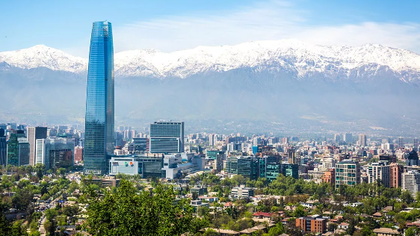
Análisis propiedades en venta diversas comunas Santiago de Chile
Felipe Sanhueza

Slide 2
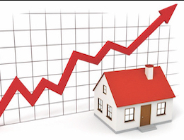
Agenda
Contexto
Hipótesis/Preguntas de Interés
Análisis Exploratorio
Insights y Recomendaciones

Slide 3
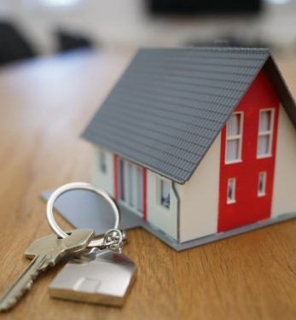
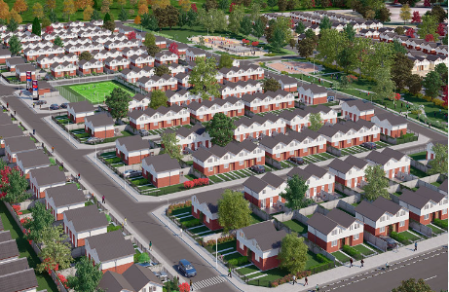
Contexto
Este conjunto de datos se centra en el análisis de propiedades inmobiliarias ubicadas en diversas comunas de Chile. Contiene información detallada sobre diferentes aspectos relevantes, como precios en pesos chilenos, dólares y unidades de fomento (UF), características de la propiedad (dormitorios, baños, área total y construida, cantidad de estacionamientos), ubicación (distancia a parques y colegios), número de pisos, estado de la vivienda (nuevo, usado, en construcción) y el corredor encargado.

Slide 4
Contenido
Fases del Desarrollo del Modelo
Transparencia y Equidad en el Mercado
El objetivo principal de este análisis es comprender cómo diversas características y ubicaciones influyen en el precio de venta de las propiedades, permitiendo así a posibles inversionistas y compradores tomar decisiones informadas.
Se plantean varias preguntas de investigación y se formulan hipótesis para guiar este estudio.
.
Nos proporcionando una visión detallada del mercado inmobiliario en diversas comunas de Santiago, Chile. Se busca entender cómo las características y ubicación de las propiedades influyen en su precio de venta. Además, se pretende desarrollar una herramienta predictiva que permita estimar el valor de las viviendas en función de estas variables, para ayudar a posibles inversionistas y compradores a tomar decisiones informadas.
En el contexto analítico, se utilizarán técnicas de análisis de datos y modelado predictivo Se analizarán variables como precios en pesos chilenos, dólares y unidades de fomento, características de la propiedad (dormitorios, baños, área total y construida, cantidad de estacionamientos), ubicación (distancia a parques y colegios), número de pisos y estado de la vivienda (nuevo, usado, en construcción). Se buscará entender patrones, correlaciones y relaciones entre estas variables y el precio de venta de las propiedades. También se validarán hipótesis planteadas para guiar el análisis.

Slide 5
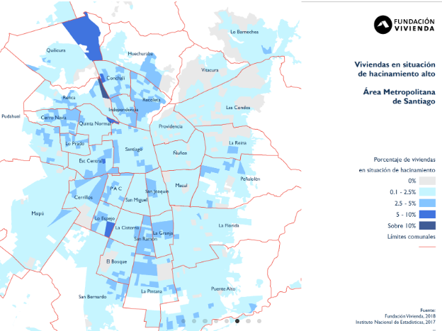
Preguntas de Interés
¿La cercanía a parques y colegios está correlacionada con un precio de venta más alto.?
¿Ciertas comunas pueden tener un precio promedio más alto que otras debido a factores económicos o de demanda.?
¿Se postula que propiedades con más dormitorios y baños tienen un precio de venta más alto.?
¿Las propiedades en buen estado (nuevo) tendrán un precio más elevado que las usadas o en construcción.?
¿ La cantidad de estacionamientos se relaciona positivamente con el precio de venta?
¿Las propiedades de un solo piso tienen un precio promedio más bajo que las de múltiples pisos?

Slide 6
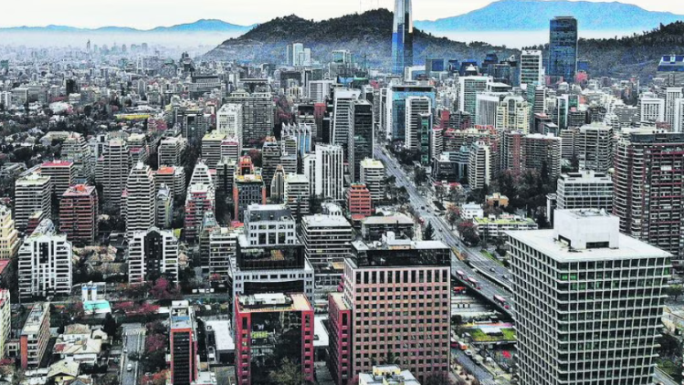
Análisis Exploratorio

Slide 7
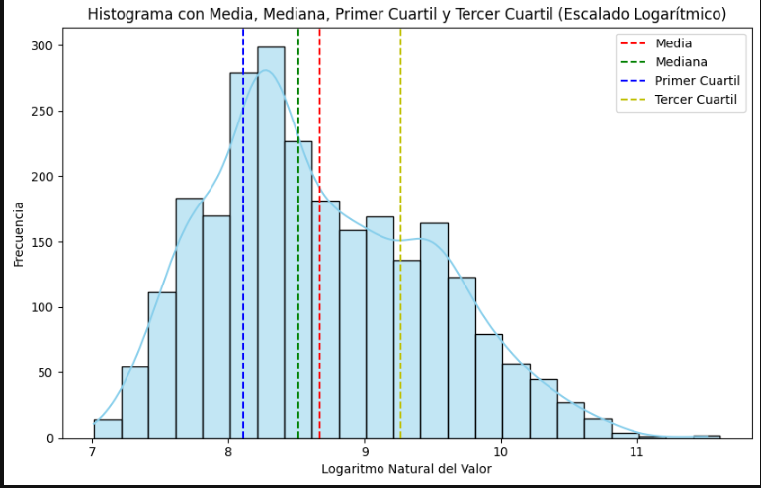
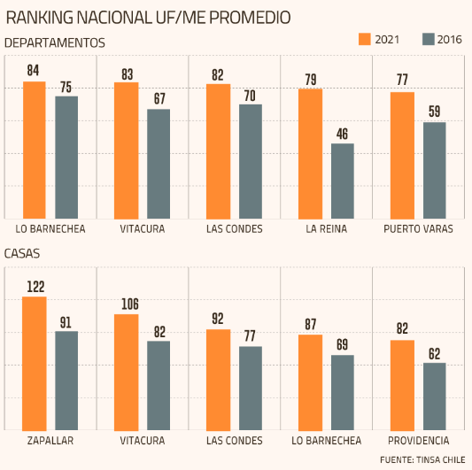
Valor promedio viviendas

Slide 8
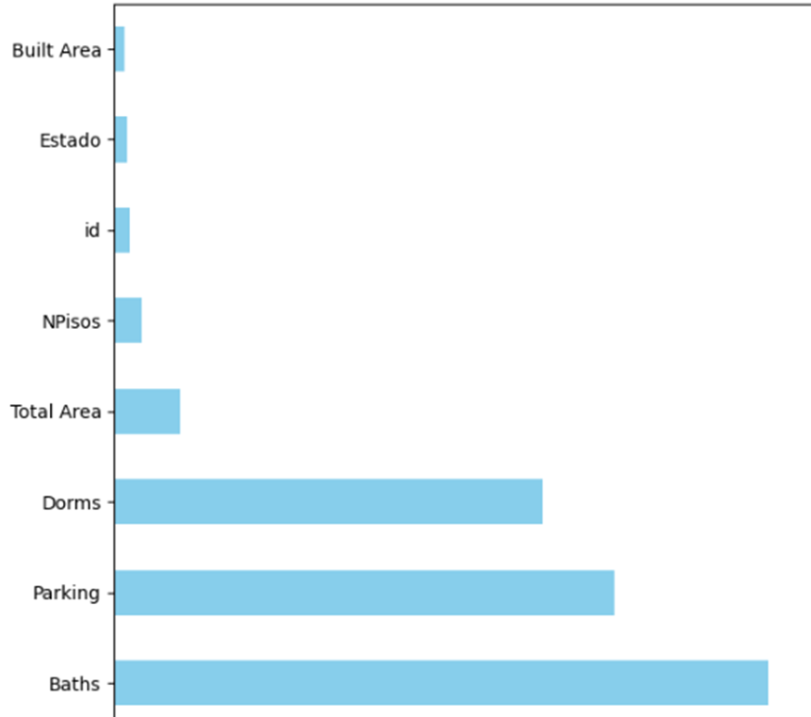
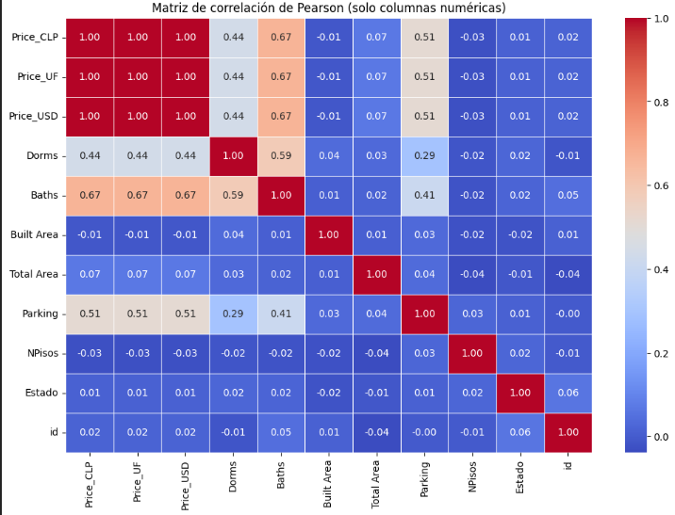
Variables significativas

Slide 9
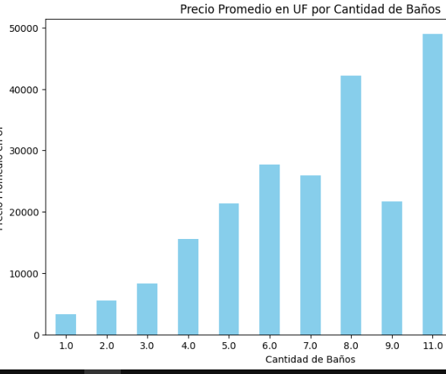
Observamos que a medida que aumenta la cantidad de baños, generalmente tiende a aumentar el precio en UF
además, podemos ver que hay una variabilidad en el precio en UF para cada cantidad de baños, lo que sugiere que la cantidad de baños es un factor que afecta el precio en UF de una propiedad.

Slide 10
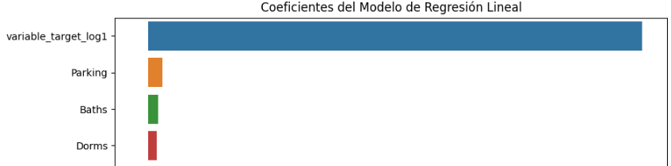
En este caso, el R² es de aproximadamente 0.821, lo que significa que alrededor del 82.1% de la variabilidad en "Price_UF" puede ser explicada por las características en el modelo. Esto sugiere que el modelo tiene un ajuste moderadamente bueno.

Slide 11
Insights
Dormitorios vs baños
La cantidad de dormitorios guarda relación importante con la cantidad de baños lo que afecta el valor
Baños
La tendencia es mayor cantidad de baños mayo valor de mercado
.
Dormitorio
A mayor cantidad de dormitorios la vivienda presenta mayor valor pero luego de una cantidad critica este ya no impacta de igual manera
Estacionamientos
Área Total
El área total de la vivienda tiene mayor impacto incluso que el área construida debido a que la mayoría de los compradores desea tener mas espacio libre para patio quinchos o piscinas.
Los estacionamientos impactan directamente en el precio de mercado de la vivienda llegando aumentar un 15% o más cuando esta tiene al menos uno o dos estacionamientos

Slide 12

Gracias

